Slide 1
CHÀO MỪNG CÁC CON ĐẾN VỚI LỚP HỌC TRỰC TUYẾN

Slide 2
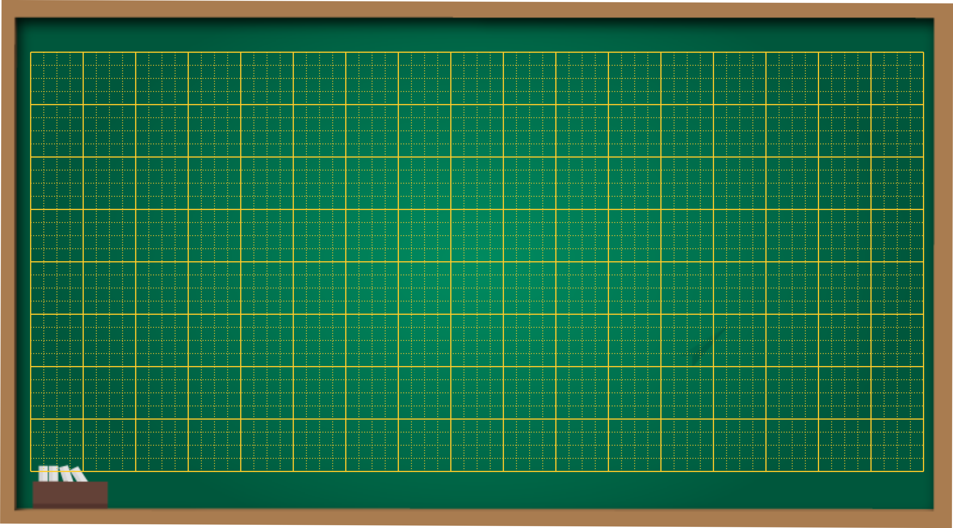
Thứ tư ngày 8 tháng 12 năm 2021
Toán
Luyện tập

Slide 3
Bài 1: Tính nhẩm
63
81
9 x 6 = 9 x 7 = 9 x 8 = 9 x 9 =
54 : 9 = 63 : 9 = 72 : 9 = 81 : 9 =
a)
54
72
6
7
8
9
b)
2
3
5
18 : 9 = 27 : 9= 36 : 9 = 45 : 9 =
18 : 2 = 27 : 3 = 36 : 4 = 45 : 5 =
4
9
9
9
9

Slide 4
Bài 2: Số
Số bị chia | 27 | 27 |  | 63 |  | 63
Số chia | 9 |  | 9 |  | 9 | 9
Thương |  | 3 | 3 | 7 | 7
27
63
9
9
3
7

Slide 5
Bài 3: Một công ti dự định xây 36 ngôi nhà, đến nay đã xây được số ngôi nhà đó. Hỏi công ti còn phải
xây tiếp bao nhiêu ngôi nhà nữa?
Tóm tắt:
Bài giải
Xây : 36 ngôi nhà
Số ngôi nhà công ti đã xây được là:
36 : 9 = 4 (ngôi nhà)
Số ngôi nhà công ti còn phải xây là:
36 - 4 = 32 (ngôi nhà)
Đáp số: 32 ngôi nhà
Đã xây : số nhà
Hỏi phải xây..…ngôi nhà ?

Slide 6
Bài 4: Tìm 1 số ô vuông của mỗi hình:
9
b/
a/
Đếm số ô vuông của hình a: 18 ô vuông
Đếm số ô vuông của hình b:
18 ô vuông
Tìm số đó:
Tìm số đó:
18 : 9 = 2 (ô vuông )
18 : 9 = 2 (ô vuông )

Slide 7
Chào tạm biệt các con

